Slide 1
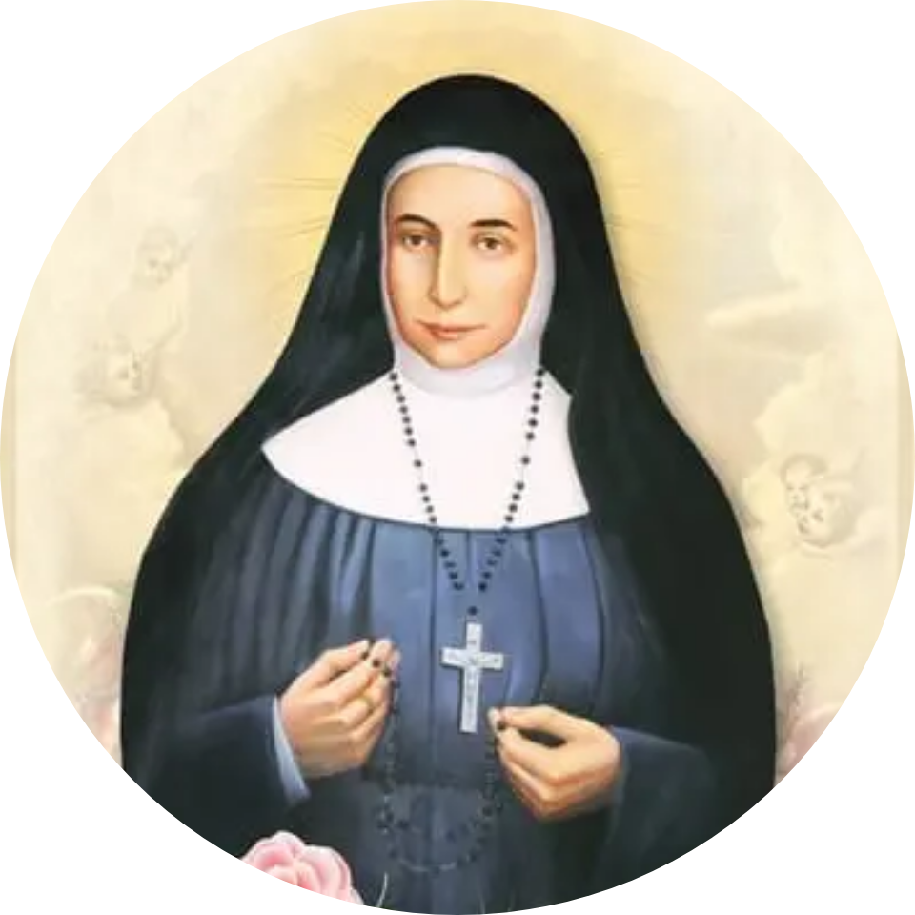
القديسة ماري ألفونسين
مؤسِسَة رهبنة الوردية المقدسة
اعداد الطالبة : كارلا ابراق

Slide 2
من هي القديسة ماري ألفونسين؟
اسمها الاصلي: سلطانة دانيل غطاس
اسمها بالعماد: مريم

Slide 3
من هي القديسة ماري ألفونسين؟
اسمها الاصلي: سلطانة دانيل غطاس
اسمها بالعماد: مريم

Slide 4


الميلاد والنشأة
الدعوة
الطفولة
الولادة
انضمت لراهبات القديس يوسف وصاراسمها
الأخت ماري ألفونسين.
أحبت مساعدة والديها، وكانت تحب الصلاة والتأمل.
.
ولدت بالقدس
سنة 1843

Slide 5
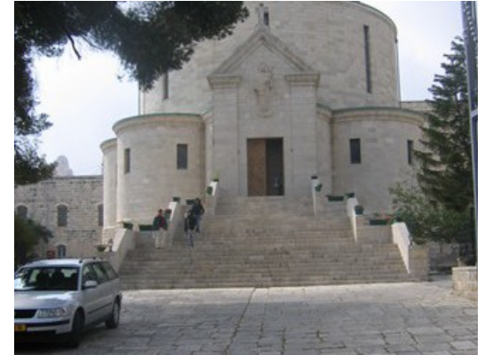
تأسيس رهبنة الوردية
رهبنة الوردية المقدسة في القدس 1880 أسست عام
الهدف من تأسيس الرهبنة الوردية :
- تعليم الفتيات
- خدمة الكنيسة
- نشر المسبحة الوردية

Slide 6

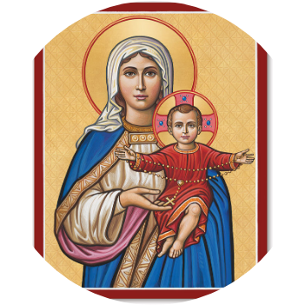
علاقتها بمريم العذراء
ظهرت لها السيدة العذراء عدة مرات و كانت اول مرة في بيت لحم
كانت تصلي دائما للعذراء و تعتبر العذراء هي المرشدة ورئيسة الرهبنة الحقيقية

Slide 7
صفات القديسة ماري الفونسين
- التواضع : كانت ترى نفسها أصغر الجميع وتخدم بفرح.
- الطاعة : ل الله و لرؤسائها حتى في اصعب الاوقات .
- الصبر و الاحتمال : في وجه الصعوبات و التجارب الكتيرة .
- المحبة و خدمة الفقراء و الايتام .

Slide 8
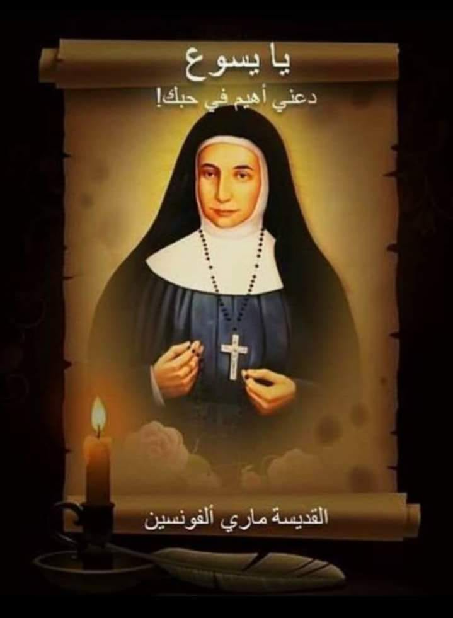
أقوالها وأفكارها
" صلاة المسبحة الوردية هي خلاص لعائلتنا، ولبلادنا، ولعالمنا، إنها مفتاح السماء"
" يا يسوع دعني أهيم بحبك "
"

Slide 9
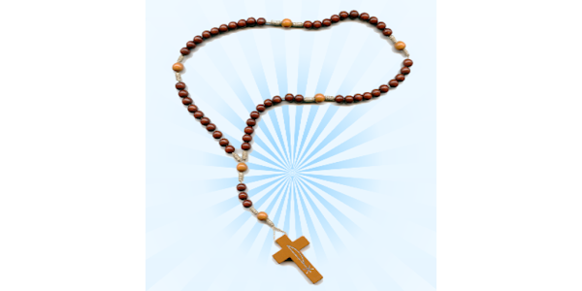


كيف نطبق هذا القول في حياتنا؟
خدمة المحتاجين
الطاعة
و التواضع
الصلاة
صلاة الوردية

Slide 10
شكراً لحسن استماعكم
صلوات القديسة ماري ألفونسين تكون معنا

